Slide 1
VTS

Slide 2
Wat gebeurt er (op de afbeelding)? Waaraan zien je dat? Kun je nog meer ontdekken?

Slide 3
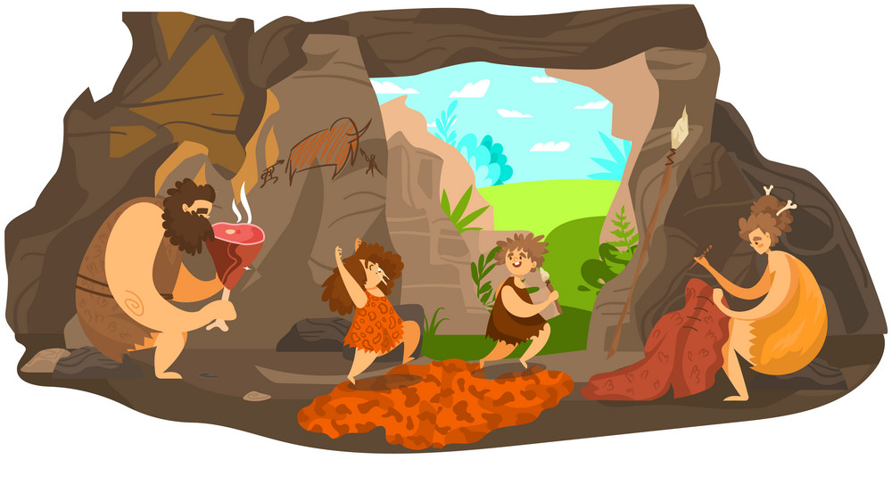

Slide 4
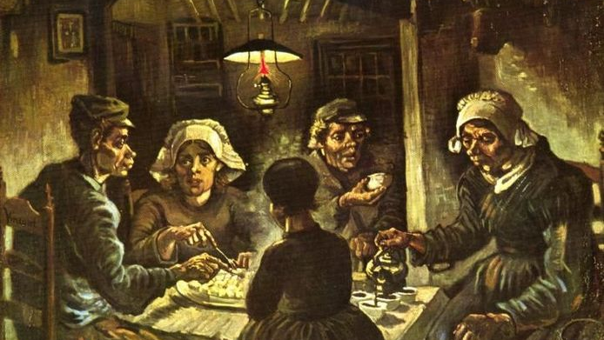

Slide 5
